Slide 1
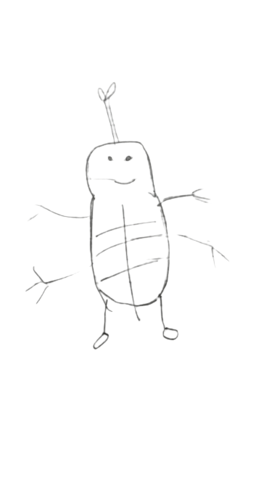
gahaku

Slide 2
目次
１ gahakuとは … … … … … … … … ２
２ 下手なイラストの定義 … … … … … ３
３ 作成にあたって … … … … … … … ４
４ 開発環境 … … … … … … … … … ５
５ ツールのイメージ … … … … … … ６
extra 最終的な目標 … … … … … … ７

Slide 3
gahakuとは
gahakuとは
「イケてる写真を下手なイラストへデグらせる」
画期的なツールです。

Slide 4
下手なイラストの定義
下手なイラスト（画伯と呼ばれる人達の絵の共通点）
・立体感が無い
・パーツのバランスが取れていない
・線が不安定（歪み、太さ等）
上記の条件を達成したイラストを作成できるツールを目指す

Slide 5
作成にあたって
本ツールの作成は、「python」、「画像解析」、「機械学習」
の学習のために作成します。
まずは、「人物」を対象に処理を行うツールを目標とします。
最終的には、Androidアプリで作成したいと考えていますが、
まずは、画像を取り込み、加工するツールを目標とします。
ツール完成後は、GAEの無料枠で公開することを目標とします。

Slide 6
開発環境
言語 … python3.９
→ 2022/09/01現在の最新バージョンは
3.10であるが、公式を確認したところ、
3.10は「bugfix」のステータス。
フレームワーク … Django3.2LTS（仮）
→GAEにデプロイする際に、
Djangoを使い、簡易な画面を作成します。
（せっかくなのでDjangoを使ってみたい）

Slide 7
ツールのイメージ
①プリケーションに画像を読み込ませる（jpg or png）
（まずは、対象を「人物」に限定）
②画像をでデグらせる処理
・写真を線画にする
・立体感を取り除く
・線をゆがませる
・パーツごとのバランスを乱す
③デグらせた画像を出力する

Slide 8
最終的な目標（余裕があれば）
①アプリ上で写真を撮影する（画像選択も可）
②画像を読み込ませる（jpg or png）
（対象を「人物」「動物」まで広げたい）
③画像をでデグらせる処理
④過去にデグらせた画像の一覧表示も確認できるように
※ Androidアプリ化すること

